Slide 1
Broker引擎

Slide 2
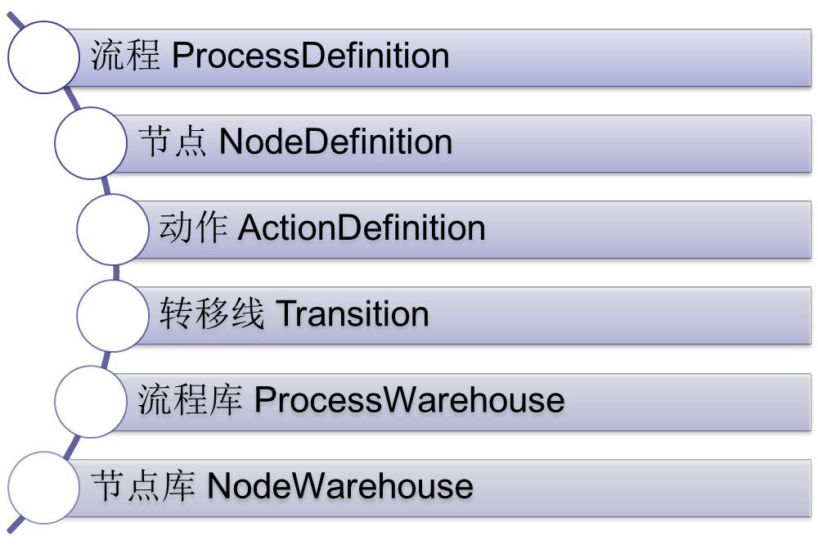
流程定义

Slide 3
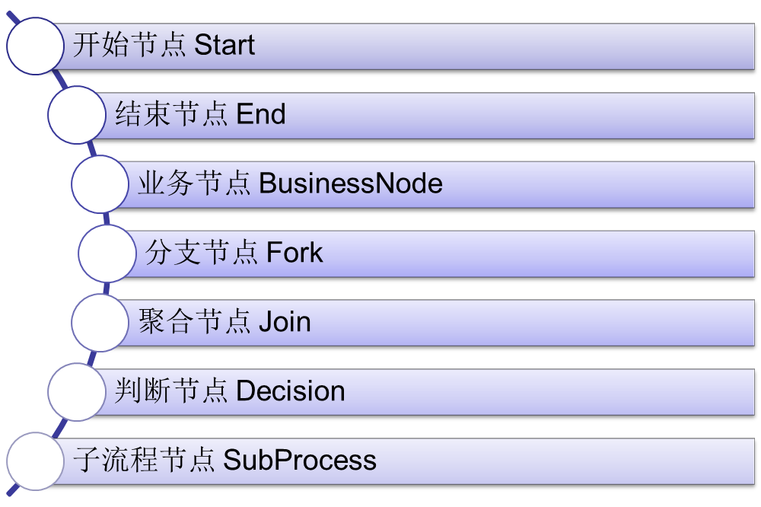
节点类型

Slide 4
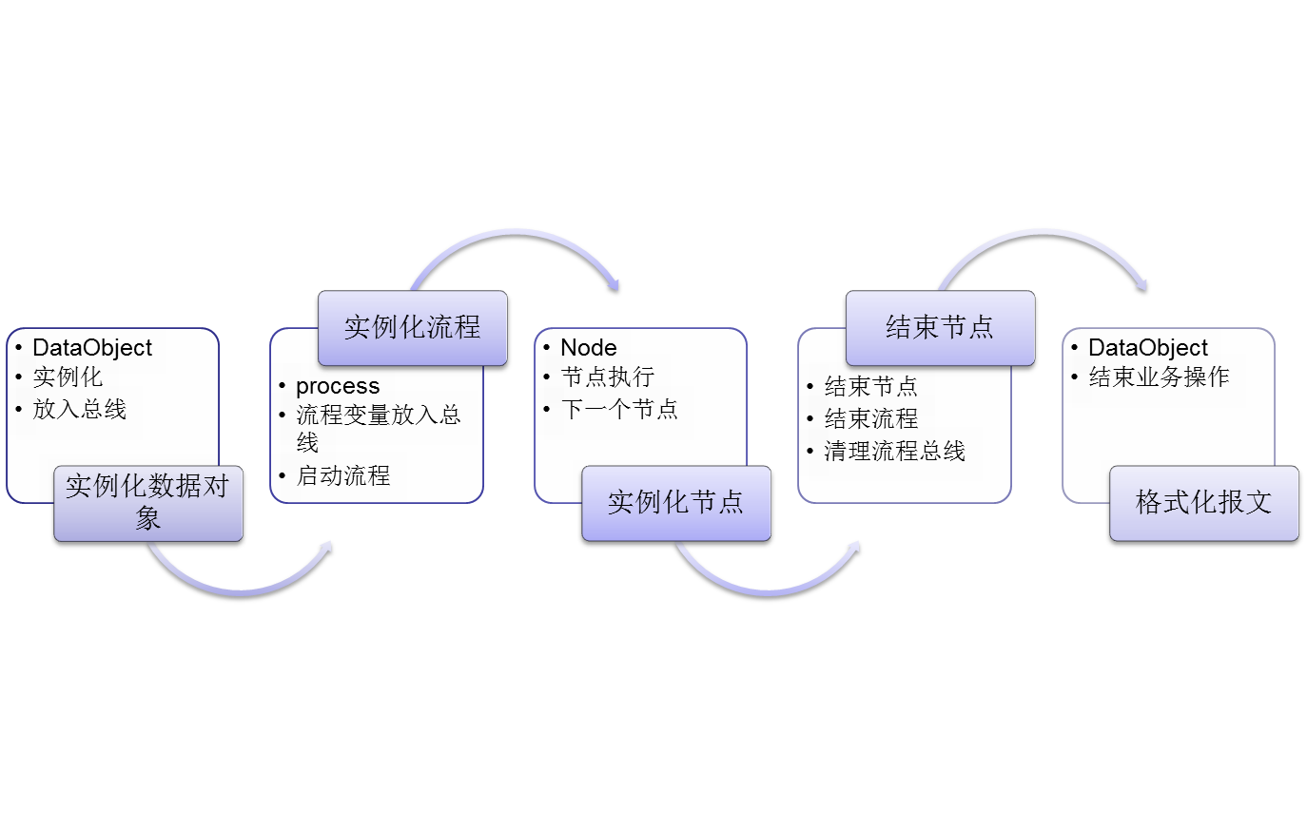
业务操作执行过程

Slide 5
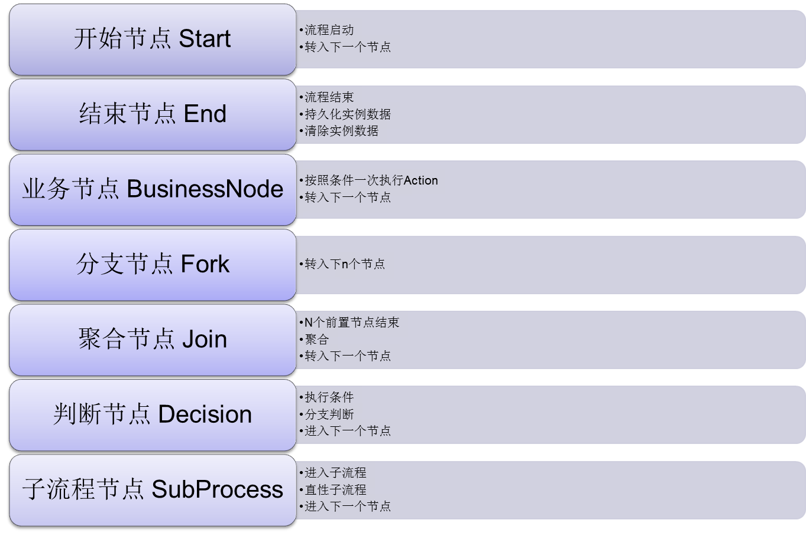
节点解析

Slide 6
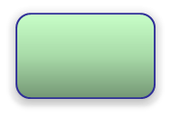
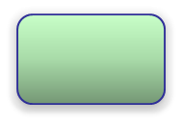
引擎
数据总线
业务操作实例化
数据对象实例化
流程实例化
节点实例化
节点流程结束
数据对象
转报文
业务操作结束
流程队列
节点队列
调度器
执行器1
执行器2
执行器n

Slide 7
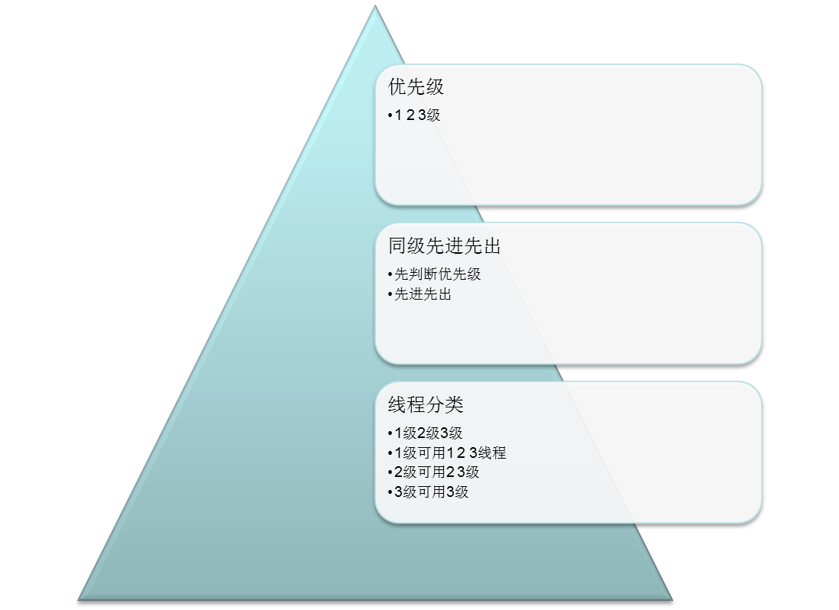
调度规则

Slide 8
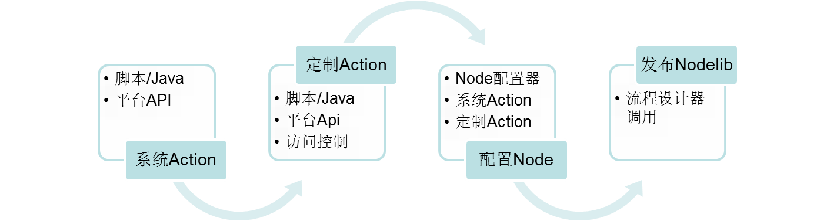
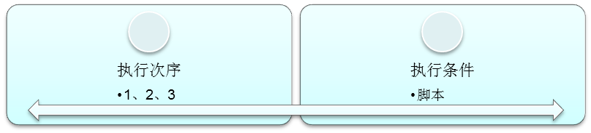
节点

Slide 9
流程持久化
CGDSL
数据库

